Slide 1
امن کردن پروتکل HTTP از طریق SSL و TLS
روش تحقیق و گزارش نویسی
سید محمد مهدی موسوی
9231053
1395.2.28

Slide 2
چارچوب
مقدمه
پروکسی سرور (proxy)
HTTPS
TLS و SSL
رمز گذاری
نتیجه گیری
مراجع

Slide 3
چارچوب
مقدمه
پروکسی سرور (proxy)
HTTPS
TLS و SSL
رمز گذاری
نتیجه گیری
مراجع

Slide 4
مروری بر پروتکل HTTP
یک از پروتکل های لایه ی کاربرد است .
توسط شبکه ی جهانی وب مورد استفاده قرار می گیرد .
HTTP نحوه ساختار پیام ها را مشخص می کند .
HTTP کار هائی که سرور و کاربر در قبال دستورات مختلف باید انجام دهند را مشخص می کند .

Slide 5
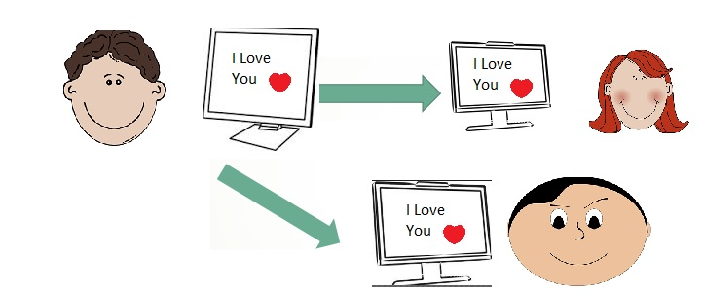
نیاز به امنیت
نیاز به امنیت در تبادلات امروزی، امری ضروری است .

Slide 6
چارچوب
مقدمه
پروکسی سرور (proxy)
HTTPS
TLS و SSL
رمز گذاری
نتیجه گیری
مراجع

Slide 7
پروکسی (Proxy)
پروکسی میان کاربر و سرور قرار می گیرد .
برای سرور نقش کاربر را بازی می کند .
برای کاربر نقش سرور را بازی می کند .
Client
Proxy
Server
Server
Client

Slide 8
کاربرد های پروکسی
حساب بری :گزارشی از فعالیت های کاربر در اینترنت را ثبت می کند
فیلترینگ : محدودیت دسترسی به محتوا های خاص در اینترنت
ناشناس بودن : هویت یک شخص و فعالیت هایش مخفی بماند
نهان سازی (Caching)

Slide 9
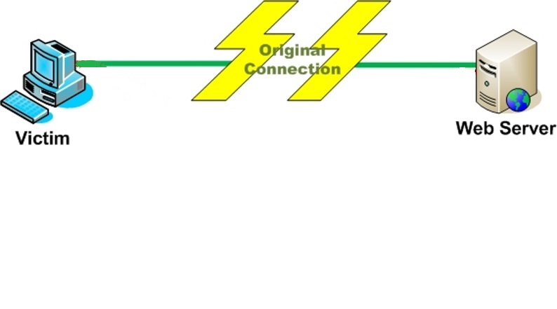
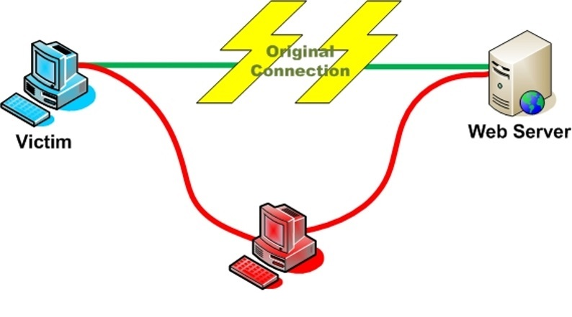
حمله ی میانی از طریق پروکسی

Slide 10
چارچوب
مقدمه
پروکسی سرور (proxy)
HTTPS
TLS و SSL
رمز گذاری
نتیجه گیری
مراجع

Slide 11
HTTPS
مشابه پروتکل HTTP است .
HTTP + Secure Layer = HTTPS
HTTPS از دو پروتکل SSL و TLS استفاده می کند .

Slide 12
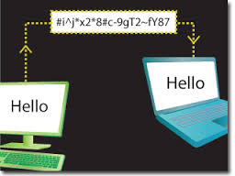
انتقال اطلاعات با پروتکل HTTPS

Slide 13
چارچوب
مقدمه
پروکسی سرور (proxy)
HTTPS
TLS و SSL
رمز گذاری
نتیجه گیری
مراجع

Slide 14
تاریخچه ای مختصر از SSL و TLS
پروتکل SSL توسط شرکت NetScape طراحی شده است .
TLS ورژن قدرتمند تر SSL است .
این دو پروتکل در لایه امنیت هستند (Security Layer)
اساس این دو پروتکل رمز گذاری اطلاعات است .

Slide 15
چارچوب
مقدمه
پروکسی سرور (proxy)
HTTPS
TLS و SSL
رمز گذاری
نتیجه گیری
مراجع

Slide 16
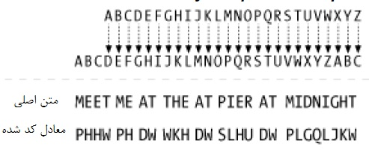
رمزگذاری اطلاعات
در گذشته هم مورد استفاده قرار می گرفت .
برای حفظ اسرار نظامی و اطلاعات بسیار مهم
بطور مثال :

Slide 17
کد گذاری اطلاعات _ الگوریتم ها
در ابتدا الگوریتم های کد گذاری بسیار ساده بودند .
عمل رمزگذاری و رمزگشائی را انسان انجام می داد .
از کاغذ و قلم و کتاب های کدگذاری استفاده می شد .
این نوع رمز نگاری بسادگی قابل شکستن بود .

Slide 18
رایانه ها _ رشد الگوریتم های کد گذاری
با پدید آمدن رایانه ها، کدگذاری توسط ماشین ها انجام می شد .
مزیت ها :
از الگوریتم های پیچیده تری استفاده می شد .
دقت بیشتر
سرعت بیشتر : حجم اطلاعاتی بیشتری مورد پردازش قرار می گرفت .

Slide 19
کد گذاری بر اساس کلید
ممکن بود الگوریتم های کد گذاری به دست دشمن بیفتد .
روش جدید تر
الگوریتم کد گذاری در دسترس عموم است .
برای کد گذاری نیاز به یک کلید داریم .
خروجی به ازای هر کلید، با خروجی های دیگر تفاوت دارد .

Slide 20
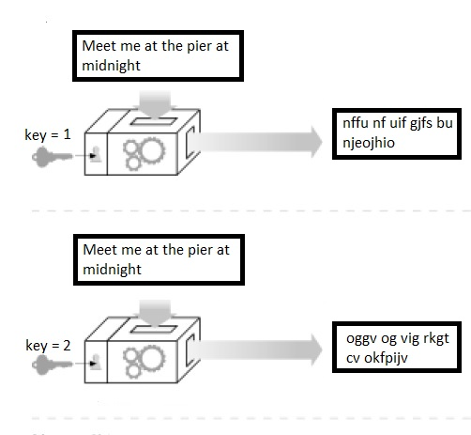

Slide 21
کلید رمز گذاری متقارن
یک کلید مشترک برای کاربر و سرور
این کلید مشترک را کلید عمومی می نامند .

Slide 22
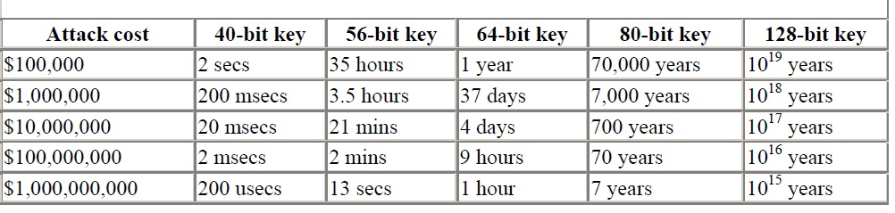

هزینه ی شکستن SSL
هر چه کلید بزرگتر باشد هزینه ی شکستن آن بیشتر است .
$2^{40}$: تعداد حالت های ممکن

Slide 23
مبادله ی کلید عمومی میان کاربر و سرور
سرور یک کلید عمومی برای کاربر ارسال می کند .
این شیوه رمز نگاری بشرطی موفق است که کلید در میان مسیر در دسترس دیگران قرار نگیرد .
امنیت این روش بسیار پائین است .

Slide 24

کلید عمومی _ کلید اختصاصی
رمزگذاری با کلید عمومی (Public-Key)
رمز گشائی با کلید خصوصی (Private-Key)

Slide 25
چارچوب
مقدمه
پروکسی سرور (proxy)
HTTPS
TLS و SSL
رمز گذاری
نتیجه گیری
مراجع

Slide 26
نتیجه گیری
هر جا نیاز به امنیت باشد => HTTPS
اطلاعات اهمیت زیادی ندارد => HTTP
پروتکل HTTPS، برای ما هزینه دارد .
امنیت => از نظر امنیت خیال ما راحت است .

Slide 27
چارچوب
مقدمه
پروکسی سرور (proxy)
HTTPS
TLS و SSL
رمز گذاری
نتیجه گیری
مراجع

Slide 28
مراجع
[1] . HTTP: The Definitive Guide (Chapter 13 , 14)
[2] . SSL And TLS Essentials-Securing The Web(Stephen Tomas)
[3] . Online Course : Cryptography (Stanford University)

Slide 29
مراجع
[4] . A. Goldberg, R. Buff, and A. Schmitt, "A comparison of HTTP and HTTPS performance," Computer Measurement Group, CMG98, 1998.
[5] . I. Anshel, M. Anshel, and D. Goldfeld, "An algebraic method for public-key cryptography," Mathematical Research Letters, vol. 6, pp. 287-292, 1999.
[6] . T. Chomsiri, "HTTPS Hacking Protection," in Advanced Information Networking and Applications Workshops, 2007, AINAW'07. 21st International Conference on, 2007, pp. 590-594.

Slide 30
؟

Slide 31
تشکر

